Slide 1

Hagur af viðskiptum
17. kafli

Slide 2
viðskipti
Þið eruð innflutt!
Upprifjun
  Hagfræði fjallar um hvernig samfélög framleiða vörur og þjónustu og ráðstafa síðan framleiðslunni til að mæta óskum og þörfum einstaklinganna
Notes:
2

Slide 3
Hvernig er bezt að mæta óskum okkar og þörfum í opnum heimi?
Við getum stundað sjálfsþurftarbúskap
Eða við getum sérhæft okkur og átt viðskipti við aðra
Hvort er betra?
Notes:
3

Slide 4
Viðskipti
Takið eftir þessu:
  Einstaklingar og þjóðir reiða sig á sérhæfingu í framleiðslu og á viðskipti til að bregðast við skorti
  Ef nóg væri til af öllu mætti einu gilda hvernig við skipuleggjum efnahagslífið
Notes:
4

Slide 5
Viðskipti
Þetta vekur tvær spurningar
Hvers vegna eiga nær allar þjóðir viðskipti við aðrar þjóðir?
Af hverju ræðst hver framleiðir hvað til útflutnings og hvað hann flytur inn?
Notes:
4

Slide 6
Hvers vegna viðskipti?
Þjóðir skipta hver við aðra af því sérhæfing og viðskipti auka velferð almennings
Sjálfsþurftarbúskapur skerðir lífskjör almennings
  Þetta á jafnt við um þjóðir sem einstaklinga
  Hagfræði snýst um fólk
  Albanía, Kúba, Norður-Kórea

Slide 7
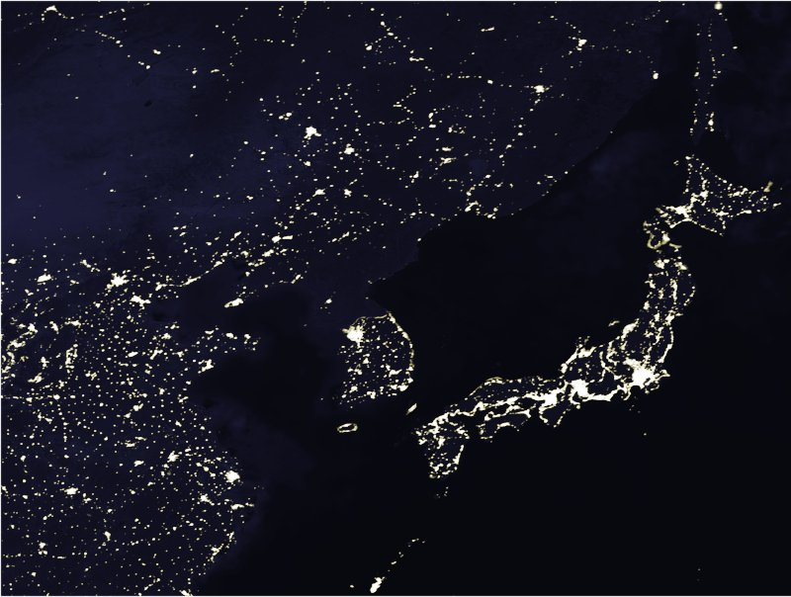
Kolniðamyrkur í Norður-Kóreu
Kína
Japan

Slide 8
Af hverju ræðst framleiðslu- og viðskiptamunstrið?
Framleiðslumunstrið og viðskiptamunstrið – þ.e. hver sérhæfir sig í hvaða framleiðslu og hvaða þjónustu til útflutnings – það fer eftir fórnarkostnaði framleiðslunnar

Slide 9
Dæmisaga* um nútímahagkerfi
Hugsum okkur
  Tvær vörur: Kjöt og kartöflur
  Tvo bændur: Kúabóndi og kartöflubóndi
Hvað á hvor þeirra að framleiða?
Hvers vegna skipta þeir hvor við annan?
*Dæmisaga er einfalt líkan!

Slide 10
Framleiðslukostir hvors bónda
Hvað tekur langan tíma að framleiða eitt kg af
Kartöflum?
  Kartöflubóndi: 10 klst
  Kúabóndi: 8 klst
Kjöti?
  Kartöflubóndi: 20 klst
  Kúabóndi: 1 klst
Hér skoðum við hlutfall aðfanga og afurða:
Kartöflubóndinn er lengur að framleiða bæði kjöt og kartöflur

Slide 11
Framleiðslukostir hvors bónda
Hvað geta þeir framleitt mikið á 40 tímum af
Kartöflum?
  Kartöflubóndi: 4 kg
  Kúabóndi: 5 kg
Kjöti?
  Kartöflubóndi: 2 kg
  Kúabóndi: 40 kg
Hér skoðum við hlutfall afurða og aðfanga:
Kúabóndinn getur framleitt meira af bæði kjöti og kartöflum,
alveg sömu upplýsingar og áðan

Slide 12
Sjálfsþurftarbúskapur
Ef bændurnir láta sem þeir viti ekki hvor af öðrum
Hvor fyrir sig getur þá neytt eigin framleiðslu og einskis umfram það
Framleiðslujaðarinn er einnig neyzlujaðar
Viðskiptaleysi – einangrun! – skerðir hag beggja
Spurning: Hefur þú – já, þú! – reynt sjálfsþurftarbúskap?!
Notes:
8

Slide 13
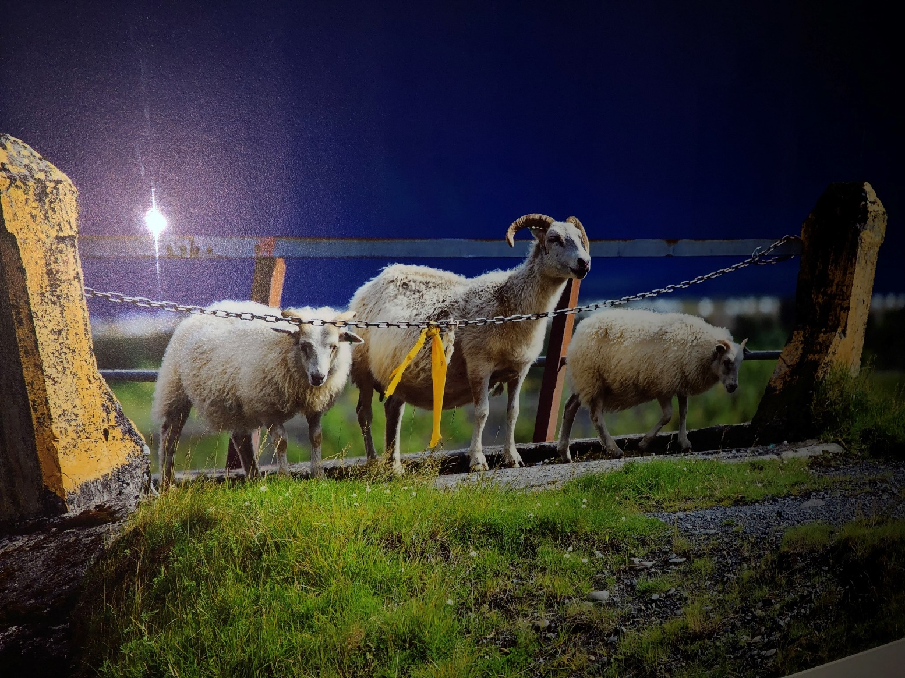
Hingað og ekki lengra
Ljósmynd: Finnur P. Fróðason

Slide 14
Framleiðslujaðar kartöflubóndans
Kjöt (kg)
Framleiðsla og neyzla kartöflubóndans:
1 kg af kjöti, 2 kg af kartöflum
2
A
1
0
2
4
Kartöflur (kg)
Notes:
7

Slide 15
Framleiðslujaðar kúabóndans
Kjöt (kg)
40
Framleiðsla og neyzla kúabóndans:
20 kg af kjöti, 2½ kg af kartöflum
B
20
2
A
1
0
2,5
4
5
2
Kartöflur (kg)
Notes:
7

Slide 16
Neyzla við sjálfsþurftarbúskap
Kartöflubóndi
  1 kg af kjöti
  2 kg af kartöflum
Kúabóndi
  20 kg af kjöti
  2,5 kg af kartöflum
Báðir neyzlupunktarnir eru á framleiðslujaðri hvors bónda fyrir sig
  Neyzla = framleiðsla

Slide 17
Hagur af viðskiptum: Yfirlit

Slide 18
Báðir bændur sérhæfa sig og skipta hvor við hinn
Báðir hagnast á að sérhæfa sig í þeirri afurð sem þeim er betur lagið að framleiða og þeir skipta síðan hvor við annan
Kartöflubóndinn framleiðir kartöflur
Kúabóndinn framleiðir kjöt
Nema hvað? En bíðum við!
Notes:
10

Slide 19
Viðskipti færa neyzlujaðarinn út
Viðskipti auka neyzlu kartöflubóndans úr A í A*
Kjöt (kg)
Framleiðslan færist úr A í A’: alger sérhæfing
Neyzla kartöflubóndans með viðskiptum
A*
3
2
Neyzla kartöflubóndans án viðskipta
A
1
Framleiðsla kartöflubóndans með viðskiptum
A’
0
2
3
4
Kartöflur (kg)
Notes:
7

Slide 20
Viðskipti færa neyzlujaðarinn út
Viðskipti auka neyzlu kartöflubóndans úr A í A*
Kjöt (kg)
Berum saman A’ og A*
Neyzla kartöflubóndans með viðskiptum
A*
3
2
Neyzla kartöflubóndans án viðskipta
A
1
Framleiðsla kartöflubóndans með viðskiptum
A’
0
2
3
4
Kartöflur (kg)
Notes:
7

Slide 21
Viðskipti færa neyzlujaðarinn út
40
Viðskipti auka neyzlu kúabóndans úr B í B*
Framleiðsla kúabóndans með viðskiptum
24
B’
Neyzla kúabóndans með viðskiptum
B*
21
20
B
Neyzla kúabóndans án viðskipta
Kjöt (kg)
Framleiðslan færist úr B í B’: sérhæfing að hluta
2
2,5
0
3
5
Kartöflur (kg)
Notes:
7

Slide 22
Viðskipti færa neyzlujaðarinn út
40
Viðskipti auka neyzlu kúabóndans úr B í B*
Framleiðsla kúabóndans með viðskiptum
24
B’
Neyzla kúabóndans með viðskiptum
B*
21
20
B
Neyzla kúabóndans án viðskipta
Kjöt (kg)
Berum saman B’ og B*
2
2,5
0
3
5
Kartöflur (kg)
Notes:
7

Slide 23
Viðskiptaþríhyrningarnir tveir eru alveg eins
B’ (framleiðsla)
A* (neyzla)
Útflutningur
Innflutningur
=
3
3
Innflutningur
Útflutningur
B*(neyzla)
A’ (framleiðsla)
1
1
Kúabóndinn
Kartöflubóndinn
Dæmið gengur upp!

Slide 24
Hagur af viðskiptum: Yfirlit
 | Án viðskipta |  | Með viðskiptum
 | Framleiðsla | Viðskipti | Neyzla
Kartöflubóndi | 0 kg af kjöti 4 kg af kartöflum | Fær 3 kg af kjöti fyrir 1 kg af kartöflum | 3 kg af kjöti 3 kg af kartöflum
Kúabóndi | 24 kg af kjöti 2 kg af kartöflum | Lætur 3 kg af kjöti fyrir 1 kg af kartöflum | 21 kg af kjöti 3 kg af kartöflum

Slide 25
Hagur af viðskiptum: Yfirlit

Slide 26
Neyzla í krafti viðskipta
Kartöflubóndi
  3 kg af kjöti, var 1 kg án viðskipta
  3 kg af kartöflum, var 2 kg án viðskipta
Kúabóndi
  21 kg af kjöti, var 20 kg án viðskipta
  3 kg af kartöflum, var 2,5 kg án viðskipta
Báðir neyzlupunktarnir eru nú utan við framleiðslujaðar hvors bónda fyrir sig! Það er galdurinn!
Viðskipti gera báðum kleift að brjótast út fyrir framleiðslujaðarinn!

Slide 27
Reglan um hlutfallsyfirburði
Ólíkur framleiðslukostnaður ákvarðar
Hvor framleiðir hvað
Hversu mikil viðskipti eiga sér stað
Hvor getur framleitt kartöflur við lægri kostnaði – kartöflubóndinn eða kúabóndinn?
Notes:
11

Slide 28
Munur á framleiðslukostnaði
Tvær leiðir til að mæla framleiðslukostnaðarmun
Fyrirhöfnin (fjöldi vinnustunda) sem það tekur að framleiða tiltekið magn (t.d. 1 kg af kartöflum)
Fórnarkostnaðurinn af því að framleiða meira af einni vöru á kostnað annarrar
Notes:
13

Slide 29
Allsherjaryfirburðir
Hugtakið lýsir framleiðni einstaklings, fyrirtækis eða þjóðar borið saman við framleiðni annars
Framleiðandi sem þarf minna af aðföngum (t.d. minni tíma) til að framleiða tiltekið magn hefur allsherjaryfirburði í framleiðslu afurðarinnar
Notes:
13

Slide 30
Hlutfallsyfirburðir
Berum saman framleiðendur á grundvelli fórnarkostnaðar
Framleiðandinn sem ber minni fórnarkostnað af framleiðslu tiltekinnar vöru hefur hlutfallsyfirburði í framleiðslu vörunnar
Notes:
14

Slide 31
Sérhæfing og viðskipti
Hvor hefur allsherjaryfirburði?
  Kartöflubóndinn eða kúabóndinn?
Hvor hefur hlutfallsyfirburði?
  Kartöflubóndinn eða kúabóndinn?
Notes:
15

Slide 32
Allsherjaryfirburðir
Kúabóndinn þarf aðeins 8 tíma til að framleiða 1 kg af kartöflum en kartöflubóndinn þarf 10 tíma
Kúabóndinn þarf aðeins 1 tíma til að framleiða 1 kg af kjöti en kartöflubóndinn þarf 20 tíma
Hann er fljótari!
Kúabóndinn hefur allsherjaryfirburði í framleiðslu bæði kjöts og kartaflna!

Slide 33
Fórnarkostnaður kjöts og kartaflna
 | 1 kg af kjöti | 1 kg af kartöflum
Kartöflubóndi | 2 kg af kartöflum | 1/2 kg af kjöti
Kúabóndi | 1/8 kg af kartöflum | 8 kg af kjöti

Slide 34
Hlutfallsyfirburðir
Fórnarkostnaður kúabóndans af 1 kg af kartöflum er 8 kg af kjöti en fórnarkostnaður kartöflubóndans af 1 kg af kartöflum er 1/2 kg af kjöti
Fórnarkostnaður kúabóndans af 1 kg af kjöti er aðeins 1/8 kg af kartöflum en fórnarkostnaður kartöflubóndans af 1 kg af kjöti er 2 kg af kartöflum

Slide 35
Hlutfallsyfirburðir
Kúabóndinn hefur því hlutfallsyfirburði í kjötframleiðslu
Kartöflubóndinn hefur hlutfallsyfirburði í framleiðslu kartaflna
Það borgar sig fyrir báða að eiga viðskipti þótt kúabóndinn hafi allsherjaryfirburði yfir kartöflubóndann í báðum greinum
Með líku lagi borgar sig fyrir Bangladess að eiga viðskipti við Bandaríkin og öfugt
Paul eða Ringo?

Slide 36
Reglan um hlutfallsyfirburði
Hlutfallsyfirburðir og ólíkur fórnarkostnaður ráða sérhæfingu og viðskiptum
Þegar einstaklingar, fyrirtæki eða þjóðir búa við ólíkan fórnarkostnað geta þau hagnazt á viðskiptum
Notes:
16

Slide 37
Hagur af viðskiptum
Viðskipti geta gagnazt öllum því þau gera mönnum kleift að sérhæfa sig í þeirri framleiðslu sem þeir hafa hlutfallsyfirburði í
Enginn þarf að tapa á viðskiptum
  Sumir tapa samt í reynd
Skipting hagsins skiptir máli
Notes:
17

Slide 38
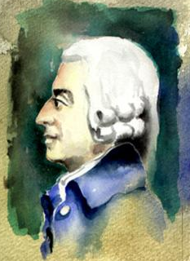
Adam Smith og viðskipti
Í Auðlegð þjóðanna (1776) fjallaði Adam Smith vendilega um millilandaviðskipti og skýrði hvers vegna þau borga sig
Hann lagði áherzlu á stærð markaðsins, hagkvæmni stærðarinnar
  Viðskipti stækka markaðinn
Stórmarkaði fylgir ýmisleg hagkvæmni
  Fjölbreyttari, betri og ódýrari varningur
  Dæmi: Bandaríkin, ESB, Costco

Slide 39
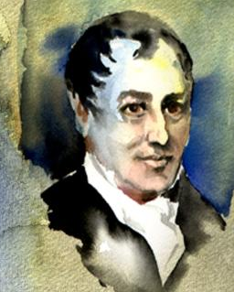
David Ricardo og viðskipti
Í Principles of Political Economy and Taxation (1816) lýsti David Ricardo fyrstur manna reglunni um hlutfallsyfirburði
Það er óhagkvæmt að framleiða varning sem hægt er að kaupa erlendis frá við lægra verði en völ er á heima fyrir
Það borgar sig að sérhæfa framleiðslu til útflutnings í varningi sem hentar staðháttum

Slide 40
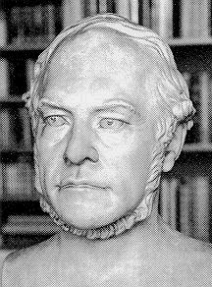
Jón sigurðsson
og viðskipti
„Verzlunarfrelsið ætti að vera sem mest“
„Atvinnuvegir landsins dafna svo bezt að verzlanin sé sem frjálsust“
„Landsmenn þurfa ekki að óttast verzlunarfrelsi“
„Látum þá alla svelgja okkur í þeim skilningi að þeir eigi við okkur kaup og viðskipti“

Slide 41
Jón sigurðsson
og viðskipti
Viðskipti eru menntun
„ ... ljós menntunarinnar lýsir henni frá einni hlið. Þetta hnekkir framförum hennar á margan hátt og gjörir hana ókunnuga veröldinni og einþykka og hleypidómasama“
„Allt ásigkomulag Íslands mælir þess vegna með verzlunarfrelsi“

Slide 42

Jón sigurðsson
og viðskipti
Málflutningi Jóns forseta um viðskiptafrelsi er lýst nánar í bókinni Að byggja land (einnig til á DVD-diski)

Slide 43

Jón sigurðsson
og viðskipti
Myndin var sýnd í 24 tíma samfleytt á Hringbraut jólin 2017, látin rúlla. ☺

Slide 44
Hvað þýðir þetta?
Frjálsari viðskipti eru einn helzti aflvaki batnandi lífskjara um heiminn
Lykillinn að efnahagslegri velgengni Bandaríkjanna ...
... og Evrópu ...
... og heimsins alls
Frjálsari viðskipti, færri þjóðmyntir
En sumir streitast samt á móti
Skipting hagsins skiptir máli

Slide 45
athugum málið betur
Hvað ræður því hvaða vörur og þjónustu hvert land flytur
inn og út?
Hver hagnast og hver
tapar á erlendum
viðskiptum?
Með hvaða rökum mæla
sumir með tollum og
öðrum viðskiptahindrunum?

Slide 46
Af hverju ráðast viðskipti?
Jafnvægi án viðskipta
  Þrjár forsendur til einföldunar
    Landið er einangrað frá umheiminum og framleiðir lýsi
    Á innlendum markaði fyrir lýsi eigast við framleiðendur og neytendur
    Engum í landinu er leyft að flytja lýsi inn eða út
      Viðskiptabann, sjálfsþurftarbúskapur

Slide 47

mynd 1. jafnvægi án erlendra viðskipta
Verð
á lýsi
Innlent
framboð
Neyzlu-
afgangur
Jafnvægis-
verð
Framleiðslu-
afgangur
Innlend
eftirspurn
0
Jafnvægis-
Magn
magn
(tonn af lýsi)

Slide 48
Jafnvægi án erlendra viðskipta
Innlent verð jafnar metin milli framboðs og eftirspurnar
Summa neyzluafgangs og framleiðsluafgangs – skyggði þríhyrningurinn – lýsir hag (eða nyt eða velferð) kaupenda og seljenda mælt í krónum
  Allrahagur (e. deadweight gain)

Slide 49
Heimsmarkaðsverð og hlutfallsyfirburðir
Ef landið ákveður að hefja viðskipti við önnur lönd mun það hefja útflutning eða innflutning á lýsi?
Svarið – þ.e. áhrif erlendra viðskipta – má ráða af samanburði innlenda jafnvægisverðsins á lýsi án viðskipta við heimsmarkaðsverð á lýsi
  Heimsmarkaðsverð er verð á erlendum markaði

Slide 50
Heimsmarkaðsverð og hlutfallsyfirburðir
Ef innlenda jafnvægisverðið er undir heimsmarkaðsverði þá hefur landið hlutfallsyfirburði í lýsisframleiðslu og framleiðir því lýsi til útflutnings
Ef innlenda jafnvægisverðið er yfir heimsmarkaðsverði þá hefur landið ekki hlutfallsyfirburði í lýsisframleiðslu og flytur því lýsi inn til neyzlu

Slide 51
Áhrif erlendra viðskipta á útflutningsland
Ef heimsmarkaðsverð á lýsi er hærra en innlenda jafnvægisverðið flytur landið út lýsi þegar viðskipti eru gefin frjáls
Innlendir framleiðendur auka framleiðslu þegar innlent lýsisverð lagar sig að heimsmarkaðsverði, þ.e. verðið hækkar
Innlendir neytendur kaupa minna lýsi þegar það hækkar í verði

Slide 52
mynd 2. útflutningsland
Verð
á lýsi
Verð
Innlent
með
framboð
viðskiptum
Heims-
verð
Verð
án
viðskipta
Innlend
Útflutningur
eftirspurn
0
Innlend
Innlent
Magn
eftirspurn
framboð
lýsis

Slide 53
mynd 3. áhrif frjálsra viðskipta á velferð í útflutningslandi
Verð
á lýsi
Innlent
Verð
framboð
með
A
Útflutningur
viðskiptum
Heims-
B
D
verð
Verð
án
C
viðskipta
Innlend
eftirspurn
0
Magn
lýsis

Slide 54
mynd 3. áhrif frjálsra viðskipta á velferð í útflutningslandi
Verð
á lýsi
Neyzluafgangur
án viðskipta
Innlent
Verð
framboð
með
A
Útflutningur
viðskiptum
Heims-
B
D
verð
Verð
án
C
viðskipta
Framleiðsluafgangur
án viðskipta
Innlend
eftirspurn
0
Magn
lýsis

Slide 55
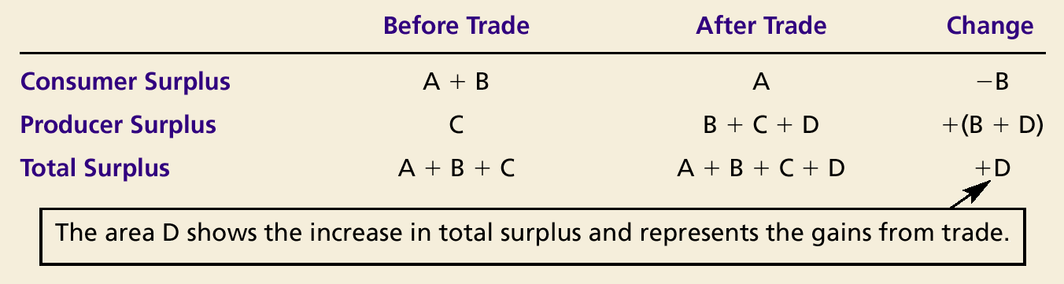
Áhrif frjálsra viðskipta á velferð í útflutningslandi
Án viðskipta Með viðskiptum Breyting
Neyzluafgangur
Framleiðsluafgangur
Viðskiptahagur alls
Svæðið D sýnir aukningu heildarafgangs, þ.e. hag af viðskiptum

Slide 56
Hver vinnur? Hver tapar?
Innlendir framleiðendur hagnast
  Þeir fá hærra verð fyrir lýsið
Innlendir neytendur tapa
  Þeir þurfa að greiða hærra verð fyrir lýsið
Hagsbót framleiðenda er meiri en tjón neytenda
  Almannahagur eykst!
  Heildin hefur hag af viðskiptum

Slide 57
Áhrif erlendra viðskipta á innflutningsland
Ef heimsmarkaðsverð á lýsi er lægra en innlenda jafnvægisverðið flytur landið inn lýsi þegar innflutningshömlum er aflétt
Innlendir neytendur kaupa innflutt lýsi – það er ódýrara en innlent lýsi
Innlendir framleiðendur draga úr framleiðslu þegar innlent lýsisverð lagar sig að heimsmarkaðsverði, þ.e. lækkar

Slide 58
mynd 4. innflutningsland
Verð
á lýsi
Innlent
framboð
Verð
án
viðskipta
Verð
Heims-
með
verð
viðskiptum
Innlend
Innflutningur
eftirspurn
0
Innlent
Innlend
Magn
framboð
eftirspurn
lýsis

Slide 59
mynd 5. áhrif frjálsra viðskipta á velferð í innflutningslandi
Verð
á lýsi
Innlent
framboð
Verð
án
viðskipta
A
B
D
Verð
Heims-
með
viðskiptum
C
verð
Innflutningur
Innlend
eftirspurn
0
Magn
lýsis

Slide 60
mynd 5. áhrif frjálsra viðskipta á velferð í innflutningslandi
Verð
á lýsi
Neyzluafgangur
með viðskiptum
Innlent
framboð
Verð
án
viðskipta
A
B
D
Verð
Heims-
með
viðskiptum
C
verð
Innflutningur
Framleiðsluafgangur
með viðskiptum
Innlend
eftirspurn
0
Magn
lýsis

Slide 61
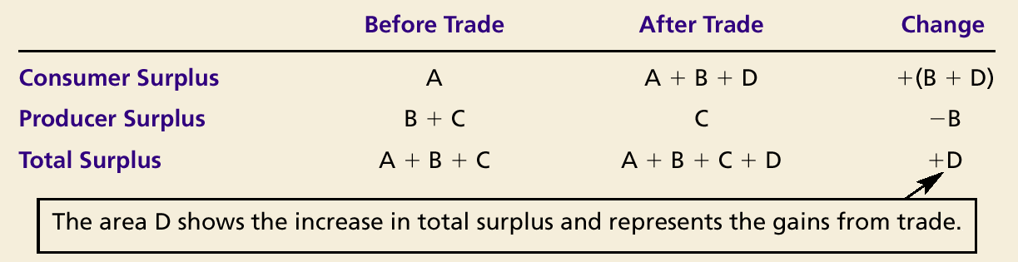
Áhrif frjálsra viðskipta á velferð í innflutningslandi
Án viðskipta Með viðskiptum Breyting
Neyzluafgangur
Framleiðsluafgangur
Viðskiptahagur alls
Svæðið D sýnir aukningu heildarafgangs, þ.e. hag af viðskiptum

Slide 62
Hver vinnur? Hver tapar?
Innlendir framleiðendur tapa
  Þeir fá lægra verð fyrir lýsið og draga úr framleiðslu
Innlendir neytendur hagnast
  Þeir greiða nú lægra verð fyrir lýsið
Hagsbót neytenda er meiri en tjón framleiðenda
  Almannahagur eykst!
  Heildin hefur hag af viðskiptum

Slide 63
Hagur af viðskiptum
Almannahagur eykst í báðum dæmum
  Útflutningslönd hagnast
  Innflutningslönd
  hagnast einnig
Allir hagnast – eða hvað?
Skipting viðskiptahagsins
skiptir máli
  Sumir tapa og streitast á móti
  Tollar og kvótar

Slide 64
Hagur af viðskiptum
Tollur er skattur á vöru sem er framleidd í útlöndum og seld heima
Tollur hækkar verð innfluttrar vöru upp fyrir heimsmarkaðsverð sem nemur tollinum
  Sjá myndir á glærum

Slide 65
mynd 6. áhrif tolls
Verð
lýsis
Innlent
framboð
Jafnvægi
án viðskipta
Verð
með tolli
Tollur
Verð
Heims-
án tolls
Innflutningur
verð
með tolli
Innlend
eftirspurn
0
Q
S
Q
S
Q
D
Q
D
Magn
lýsis
Innflutningur
án tolls

Slide 66
mynd 6. áhrif tolls
Verð
á lýsi
Neyzluafgangur
án tolls
Innlent
framboð
Framleiðsluafgangur
án tolls
Jafnvægi
án viðskipta
Verð
Heims-
án tolls
verð
Innlend
eftirspurn
0
Q
S
Q
D
Magn
lýsis
Innflutningur
án tolls

Slide 67
mynd 6. áhrif tolls
Verð
á lýsi
Neyzluafgangur
með tolli
Innlent
framboð
A
Jafnvægi
án viðskipta
B
Verð
með tolli
Tollur
Verð
Heims-
án tolls
Innflutningur
Innlend
verð
með tolli
eftirspurn
0
Q
S
Q
S
Q
D
Q
D
Magn
lýsis
Innflutningur
án tolls

Slide 68
mynd 6. áhrif tolls
Verð
á lýsi
Innlent
framboð
Framleiðslu-afgangur
með tolli
Jafnvægi
án viðskipta
Verð
með tolli
C
Tollur
Verð
Heims-
án tolls
G
Innflutningur
verð
með tolli
Innlend
eftirspurn
0
Q
S
Q
S
Q
D
Q
D
Magn
lýsis
Innflutningur
án tolls

Slide 69
mynd 6. áhrif tolls
Verð
á lýsi
Innlent
framboð
Tolltekjur
Verð
með tolli
Tollur
Verð
E
Heims-
án tolls
Innflutningur
Innlend
verð
með tolli
eftirspurn
0
Q
S
Q
S
Q
D
Q
D
Magn
lýsis
Innflutningur
án tolls

Slide 70
mynd 6. áhrif tolls
Verð
lýsis
Innlent
framboð
A
Allratap (e. deadweight loss)
B
Verð
með tolli
C
Tollur
Verð
D
E
F
Heims-
án tolls
G
Innflutningur
verð
með tolli
Innlend
eftirspurn
0
Q
S
Q
S
Q
D
Q
D
Magn
lýsis
Innflutningur
án tolls

Slide 71
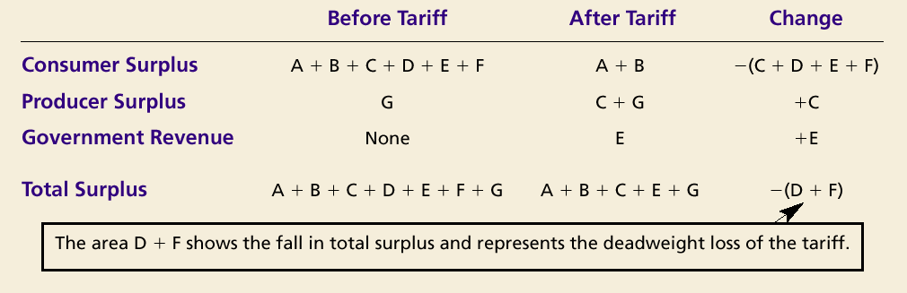
Áhrif tolls
Án tolls Með tolli Breyting
Neyzluafgangur
Framleiðsluafgangur
Tolltekjur ríkisins
Allrahagur
Svæðið D + F sýnir samdrátt heildarafgangs, þ.e. allratap af tollum
Tollur dregur úr innflutningi og færir innanlandsmarkað nær jafnvægi án viðskipta
Tollur minnkar hag af viðskiptum
  Allratap

Slide 72
Tollar og kvótar: sama saga
Ef innflutningur er háður kvóta minnkar allrahagur líkt og þegar tollur er lagður á innflutning
  Allrahagur minnkar
  Allratap eykst – sami hlutur
Kvótinn getur skert allrahag meira en tollur ef kvótasetningunni fylgir lýjandi hagsmunabarátta milli þeirra sem vilja hreppa kvótann

Slide 73
Tollar og kvótar: sama saga
Ef ríkið selur kvótann fullu verði eru tekjurnar af kvótanum jafnar tekjum af jafngildum tolli
Tollur og kvóti hafa þá alveg sömu áhrif á innflutning og aðrar stærðir

Slide 74
Tollar og kvótar: sama saga
Bæði tollar og kvótar
  Hækka innanlandsverð
  Draga úr velferð innlendra neytenda
  Auka velferð innlendra framleiðenda
  Valda allratapi
Aðrir kostir erlendra viðskipta
  Aukið vöruval
  Minni kostnaður í krafti stærðarhagkvæmni
  Aukin samkeppni
  Viðskipti eru menntun, sagði Jón forseti

Slide 75
Rök fyrir viðskiptahömlum
Vögguvernd
  Vernd ungra atvinnugreina
Ranglát samkeppni
  Ódýrt erlent vinnuafl
  Viðskiptahagurinn nær ekki til allra
    Brexit, Trump, …
Landvarnir
Samningatækni
  Ég lækka mína tolla ef þú lækkar þína

Slide 76
viðskiptabandalög
Einhliða frívæðing
  Land afnemur viðskiptahömlur á eigin spýtur
Fjölhliða frívæðing
  Land afnemur viðskiptahömlur í félagi við önnur lönd sem gera slíkt hið sama
Viðskiptabandalög
  EFTA – gagnkvæm tollfríðindi
  ESB – einn markaður, frelsin fjögur
  Bandaríkin – eitt ríki, 50 fylki

Slide 77
Viðskiptasamningar og alþjóðaviðskiptastofnunin
GATT
  The General Agreement on Tariffs and Trade (GATT) er nafnið á runu viðskiptasamninga milli margra landa heims frá 1947 til þessa dags til að auka frelsi í alþjóðaviðskiptum
  Alþjóðaviðskiptastofnunin (World Trade Organization, WTO) var stofnuð 1995 og sér nú um að reglur GATT séu virtar
  WTO heldur áfram að vinna að auknu viðskiptafrelsi um heiminn

Slide 78
Meðaltollar á innflutning 1988-2017 (%)

Slide 79
Vaxandi viðskipti 1960-2018
(útflutningur og innflutningur, % af VLF)
ESB er mun opnara en BNA

Slide 80
Yfirlit
Viðskipti gera mönnum kleift að neyta meiri, betri og fjölbreyttari vöru og þjónustu en ella væri hægt

Slide 81
Yfirlit
Sá sem getur framleitt vöru með minni fyrirhöfn en keppinauturinn hefur allsherjaryfirburði í framleiðslu vörunnar
Sá sem getur framleitt vöru með minni fórnarkostnaði en keppinauturinn hefur hlutfallsyfirburði

Slide 82
Yfirlit
Hagur af viðskiptum ræðst af hlutfallsyfirburðum, ekki allsherjaryfirburðum
Reglan um hlutfallsyfirburði á við um þjóðir ekki síður en einstaklinga
Það borgar sig fyrir smáþjóðir að skipta við stórþjóðir og öfugt

Slide 83
Yfirlit
Áhrif erlendra viðskipta má ráða af samanburði innanlandsverð við heimsmarkaðsverð
  Lágt innanlandsverð bendir til að landið hafi hlutfallsyfirburði í framleiðslu vörunnar og að landið muni þá framleiða vöruna til útflutnings
  Hátt innanlandsverð bendir til að önnur lönd hafi hlutfallsyfirburði í framleiðslu vörunnar og að landið muni þá heldur flytja vöruna inn frá öðrum löndum

Slide 84
Yfirlit
Þegar land leyfir viðskipti og gerist útflytjandi vegnar framleiðendum betur og neytendum vegnar verr en áður
Þegar land leyfir viðskipti og gerist innflytjandi vegnar neytendum betur og framleiðendum vegnar verr en áður
Allrahagur eykst í báðum dæmum

Slide 85
Yfirlit
Tollur – skattur á innflutning – færir innanlandsmarkaðinn nær jafnvægi án viðskipta og dregur því úr hag af viðskiptum
  M.ö.o.: Tollar skerða almannahag
Innflutningskvótar hafa svipuð áhrif og tollar
Endir

